Slide 1
Кизильский муниципальный район
Челябинской области
Второе конкурсное задание:
Военно-спортивная Командная патриотическая игра «Юные защитники отечества»

Slide 2
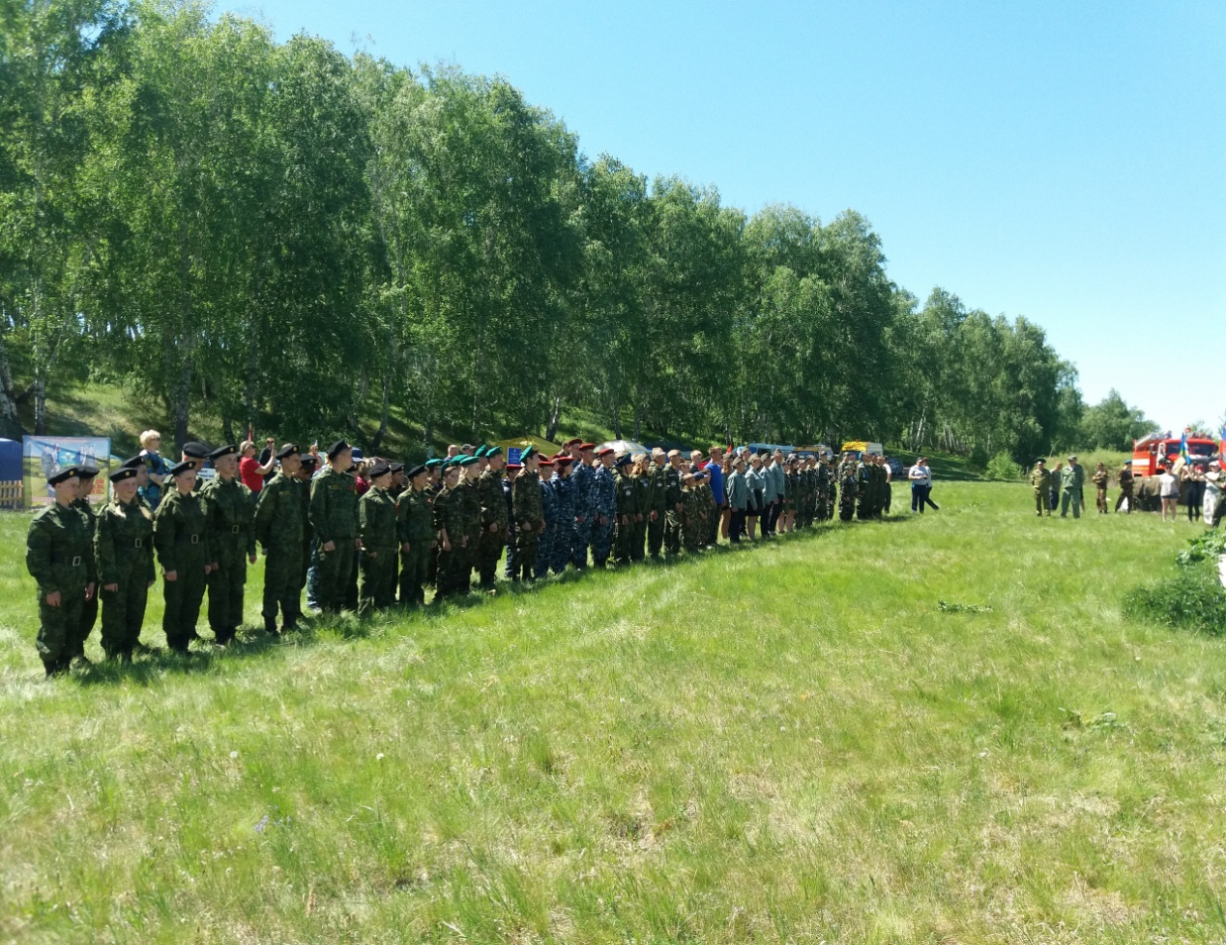
Военно-спортивная командная патриотическая игра «Юные защитники Отечества»
Цель: - пропаганда здорового образа жизни, профилактика вредных зависимостей;
- привлечение воспитанников Центров помощи детям к занятию спортом;
- гражданско – патриотическое воспитание детей и подростков;
В игре принимали участие 7 Центров помощи детям Южной территории Челябинской области.

Slide 3
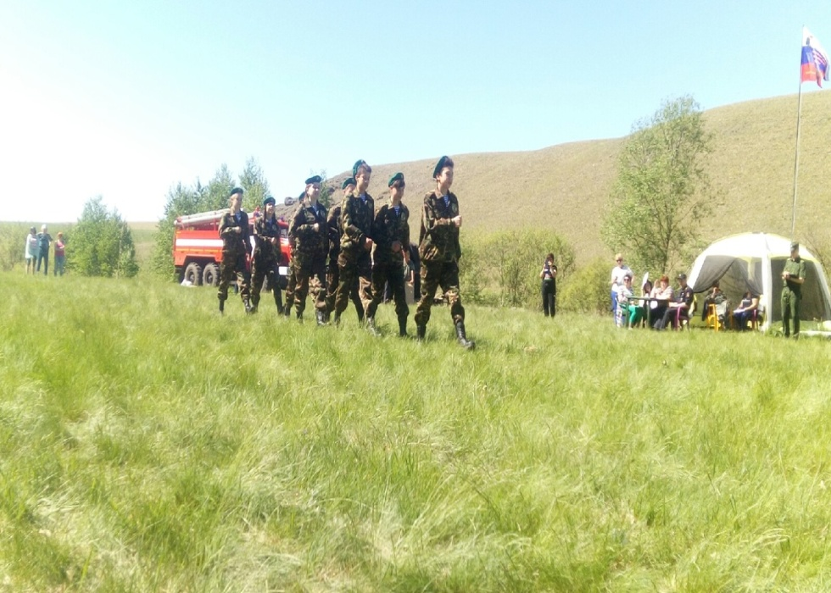
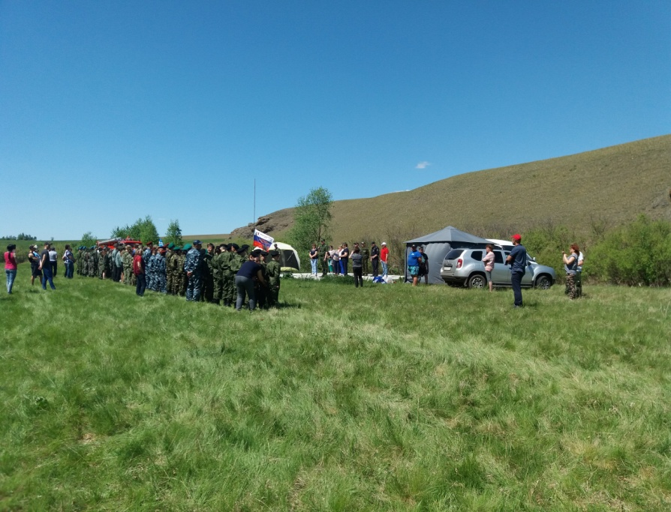
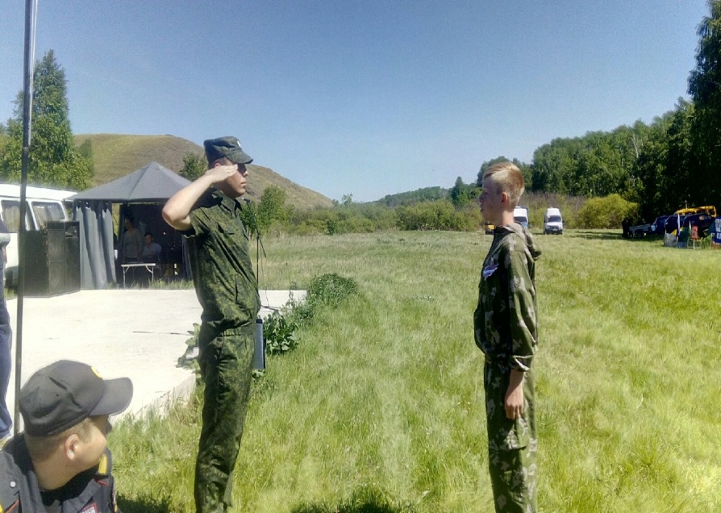
Конкурсная программа:
Конкурс песни и строя

Slide 4
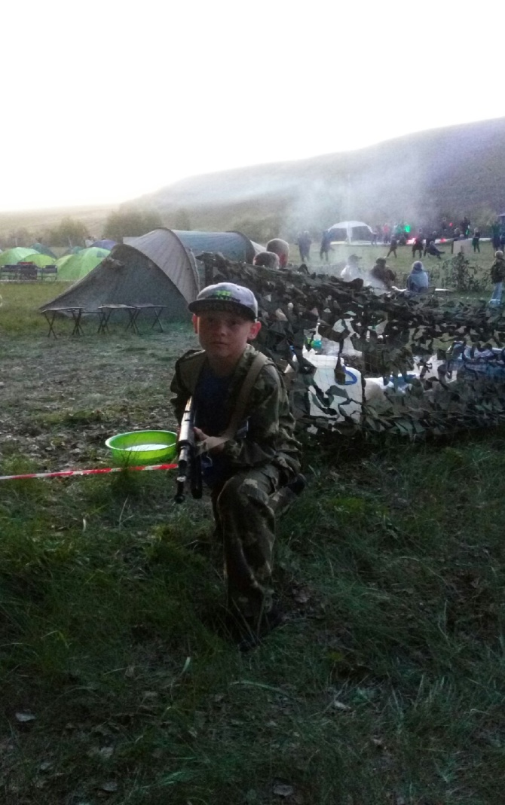
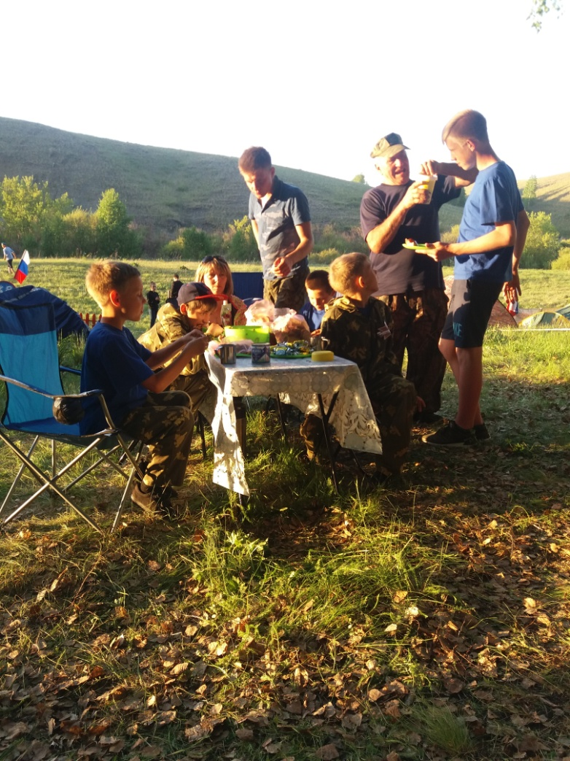
Конкурсная программа:
Конкурс «Бивака»

Slide 5
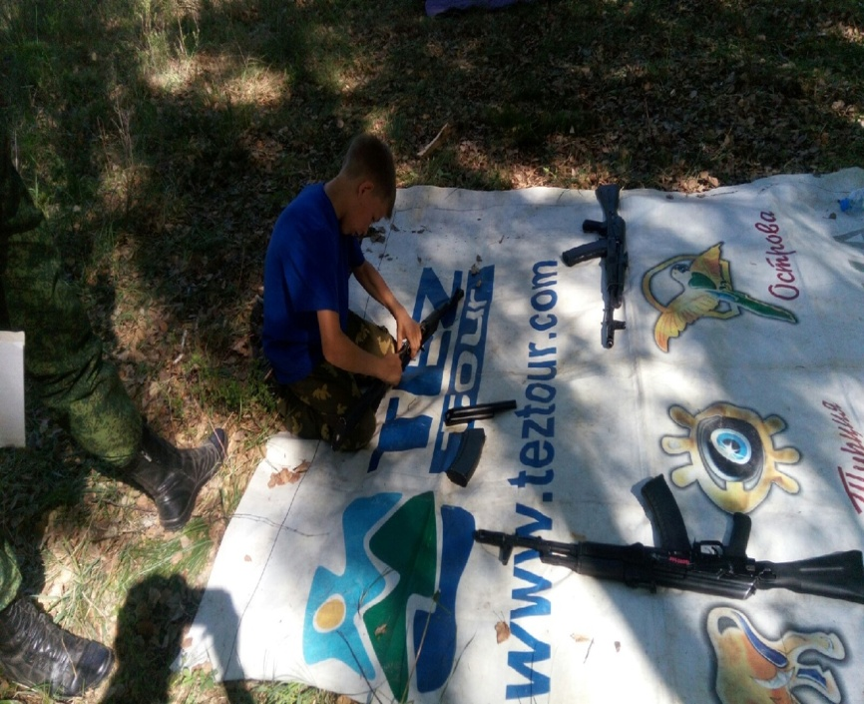
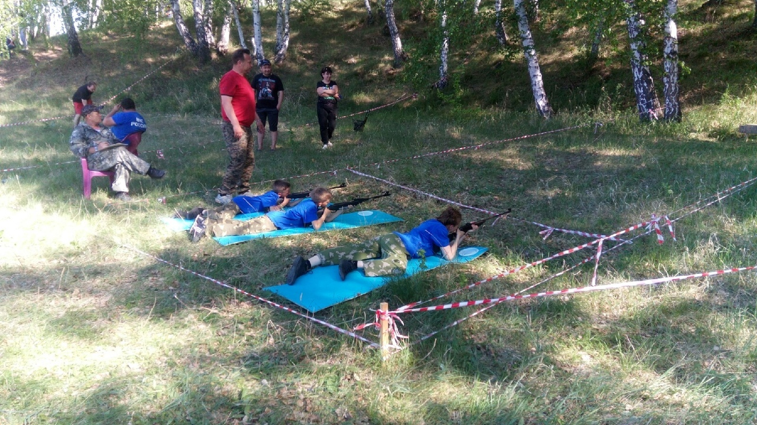
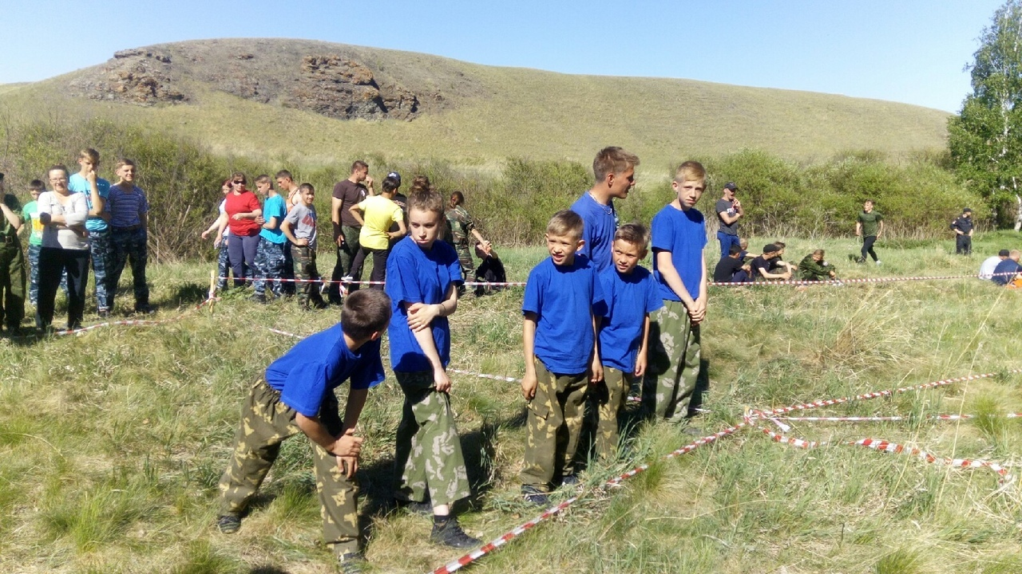
Конкурсная программа:
Соревнования на дистанции «Полоса препятствий»

Slide 6
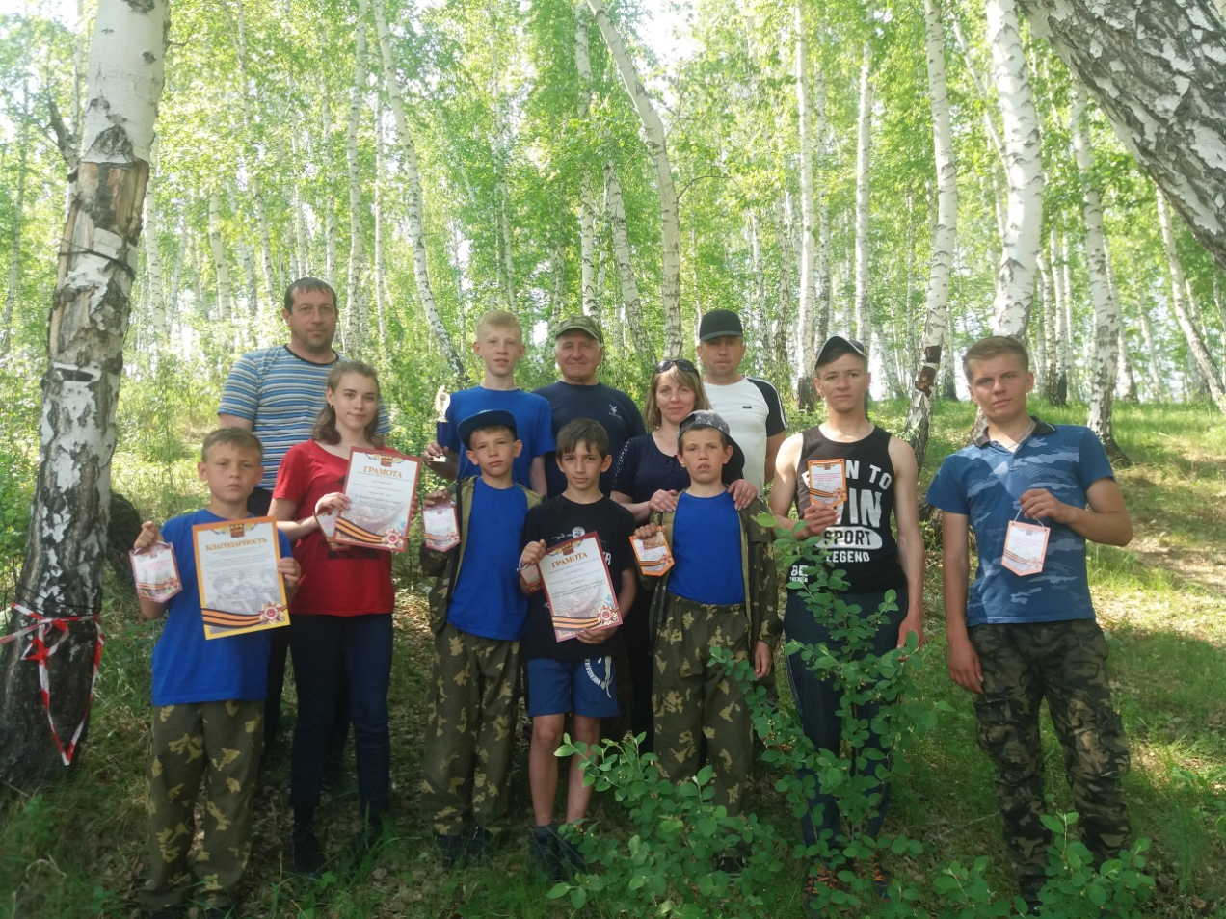
Награждение и подведение итогов
Все участники были награждены грамотами и памятными призами.

